Slide 1
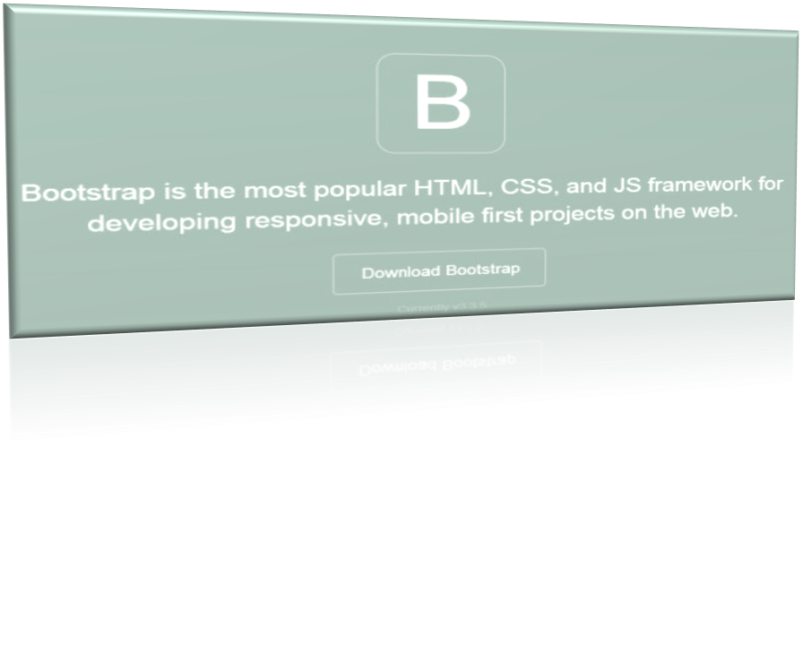
第16章 Bootstrap框架
1
响应式布局简介
2
使用Bootstrap实现响应式布局

Slide 2

16.1 响应式布局简介
目的是实现网页页面适应屏幕、打印机、手机等多个不同大小的终端。
响应式布局可以通过CSS3新增的媒体查询（Media Queries）模块实现。
浏览器和各种移动终端都能很好地支持响应式布局。

Slide 3
16.1 响应式布局简介
16.1.1 媒体查询模块
Media Queries包括两个重要的内容，一是媒体类型，二是媒体特性。
1．媒体类型
媒体也称媒介，在CSS中代指各种设备。
媒体类型（Media Type）是一个非常重要的属性，通过媒体类型可以为不同的设备指定不同的样式。
常用的有all（全部）、screen（屏幕）、print（打印或预览模式）等3种媒体类型

Slide 4
16.1 响应式布局简介
16.1.1 媒体查询模块
Media Queries包括两个重要的内容，一是媒体类型，二是媒体特性。
1．媒体类型
媒体也称媒介，在CSS中代指各种设备。
媒体类型（Media Type）是一个非常重要的属性，通过媒体类型可以为不同的设备指定不同的样式。
常用的有all（全部）、screen（屏幕）、print（打印或预览模式）等3种媒体类型

Slide 5
16.1 响应式布局简介
16.1.1 媒体查询模块
2．媒体特性
在CSS3中实现媒体查询，需要说明媒体特性。
CSS3的媒体特性与CSS属性类似。
与CSS属性不同，媒体特性使用 min/max来完成大于等于或小于的逻辑判断，CSS3媒体特性如下表所示。

Slide 6
值 | 描述
width和height | 定义浏览器窗口宽度和高度
device-width和device-height | 定义输出设备的宽度和高度
orientation | 定义浏览器窗口的方向。取值为portrait（纵）或landscape（横）
resolution | 定义设备的分辨率。如，300dpi
aspect-ratio | 定义浏览器窗口的宽度与高度的比率
device-aspect-ratio | 定义输出设备的屏幕可见宽度与高度的比率
color | 定义输出设备使用多少位的颜色值。如果不是彩色设备，则值等于0
color-index | 定义在输出设备的彩色查询表中的色彩数。如果没有使用彩色查询表，则值等于0
monochrome | 定义在一个单色帧缓冲区中每像素包含的字节数。如果不是单色设备，则值等于0
scan | 定义电视类设备的扫描方式。Progressive表示逐行扫描，interiace表示隔行扫描
grid | 用来查询输出设备是否使用栅格或点阵。基于栅格时值为1，否则为0

Slide 7
16.1 响应式布局简介
16.1.1 媒体查询模块
3．Media Queries的方法
  媒体类型的引用方法主要有使用link标记引用样式、使用@import标记导入样式、使用CSS3的@media标记说明样式等3种。
（1）使用link方法引用样式
通过link标记中的media属性来指定不同的媒体类型，代码如下。
  <link rel="stylesheet" type="text/css" href="mystyle.css" media="screen" />
  <link rel="stylesheet" type="text/css" href="mystyle.css" media="screen and (min-width:980px)" />

Slide 8
16.1 响应式布局简介
  （2）@import方法导入样式
  @import导入样式文件也可以用来引用媒体类型，在<head></head>标记中的<style></style>中引入。
  <head>
  <style type="text/css">
  @importurl(mystyle.css) screen and (min-width:980px);
  </style>
  </head>

Slide 9
16.1 响应式布局简介
  （3）@media方法
  @media是CSS3新增的媒体查询特性，@media引入媒体类型和@import有些类似。
  @media 媒体类型and （媒体特性）{样式定义}
  使用Media Queries必须以“@media”开头，然后指定媒体类型和媒体特性。
  媒体特性的书写方式与CSS样式的书写方式相似，主要分为两个部分，第一部分指的是媒体特性，第二部分为媒体特性的值，两个部分之间使用冒号分隔。例如，
  (max-width: 480px)

Slide 10
16.1 响应式布局简介
16.1.1 媒体查询模块
4．CSS3媒体查询的具体应用
  （1）最大宽度max-width
  （2）最小宽度min-width
  （3）使用多个媒体特性
  （4）设备屏幕的输出宽度device-width
  （5）not关键词
  （6）only关键词
  例如，当屏幕宽度在600px~900px之间时，body的背景色渲染为“#f5f5f5”，代码如下。
  @media screen and (min-width:600px) and (max-width:900px){
  body {background-color:#f5f5f5;}
  }

Slide 11
16.1 响应式布局简介
16.1.2 Media Queries的应用示例
示例16-1是一个根据不同的窗口尺寸来选择使用不同样式的示例。
该示例的水平方向包括3个div元素，当浏览器的窗口尺寸不同时，页面会根据当前窗口的大小选择使用不同的媒体样式。
当窗口宽度在960px以上时，将3个div元素分为3栏并列显示；当窗口宽度在600px以上、959px以下时，3个div元素分2栏显示；当窗口宽度在600px以下时，3个div元素从上向下排列显示。
代码略。

Slide 12
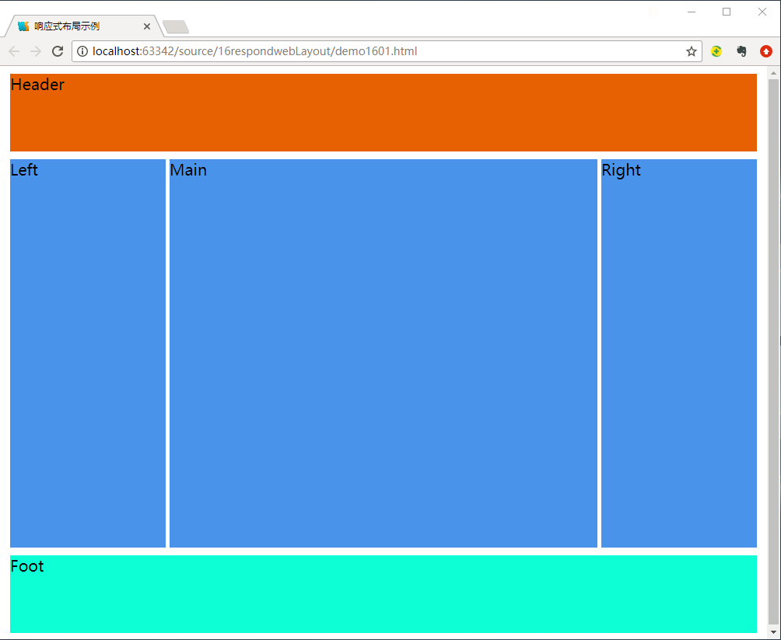
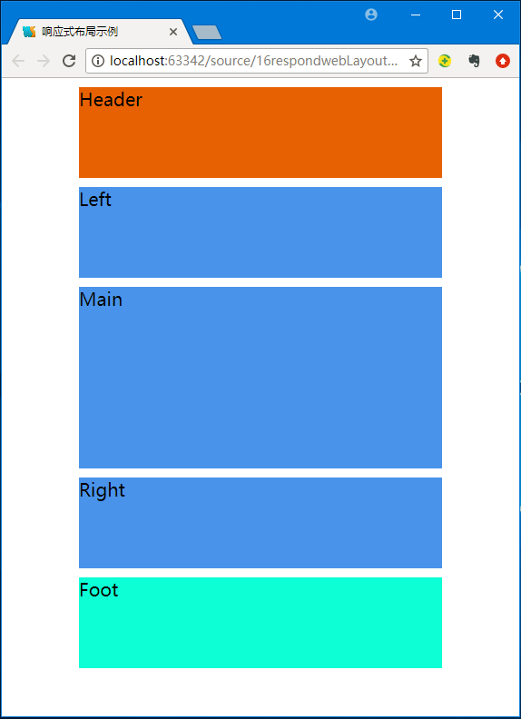
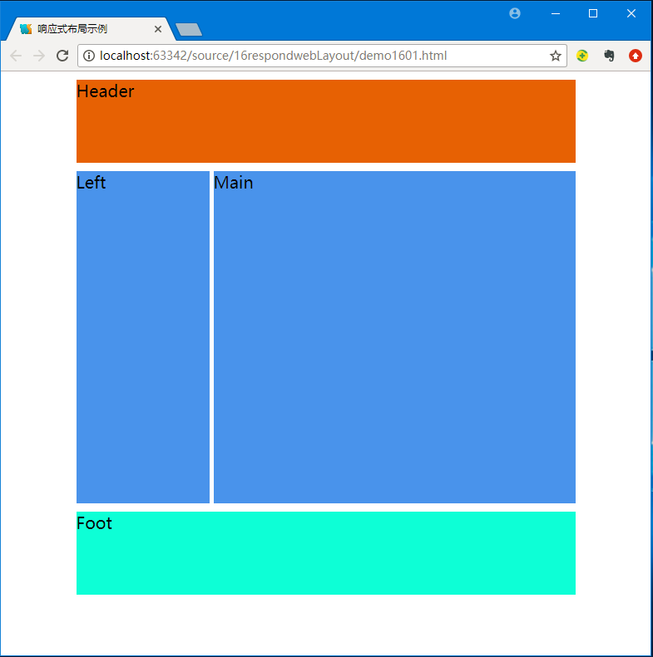
窗口宽度在960px以上时的显示结果
窗口宽度在600px~959px时的显示结果
窗口宽度在599px以下时的显示结果

Slide 13
16.2 使用Bootstrap实现响应式布局
16.2.1 Bootstrap框架简介
  Bootstrap 是基于HTML、CSS、JavaScript的开源框架，它包含了功能强大的组件和样式，为页面开发人员提供了一个简洁统一的解决方案。
  Bootstrap 是由 Twitter 的 Mark Otto 和 Jacob Thornton 开发的。Bootstrap 是 2011 年八月在 GitHub 上发布的开源产品。

Slide 14
16.2 使用Bootstrap实现响应式布局
16.2.1 Bootstrap框架简介
Bootstrap的优点
  移动设备使用方便：框架包含了贯穿于整个库的移动设备优先的样式。
  浏览器支持：所有的主流浏览器都支持 Bootstrap。
  容易上手：只要具备 HTML 和 CSS 的基础知识，您就可以开始学习 Bootstrap。
  响应式设计：Bootstrap 的响应式 CSS 能够自适应于台式机、平板电脑和手机。更多有关响应式设计的内容详见 Bootstrap 响应式设计。

Slide 15
16.2 使用Bootstrap实现响应式布局
16.2.1 Bootstrap框架简介
1．Bootstrap 包的内容
● 基本结构：Bootstrap 提供了网格系统、链接样式、背景、组件等基本结构。
● CSS特性：全局的CSS设置、定义基本的HTML元素样式、可扩展的class，以及一个先进的网格系统。
● 组件：Bootstrap 包含了多个可重用的组件，用于创建图像、下拉菜单、导航、警告框、弹出框等。
● JavaScript 插件：Bootstrap 包含了众多的自定义的 jQuery 插件。用户可以直接包含所有的插件，也可以逐个包含这些插件。
● 定制：用户可以定制 Bootstrap 的组件、LESS 变量和 jQuery 插件来得到用户自定义版本。

Slide 16
16.2 使用Bootstrap实现响应式布局
16.2.1 Bootstrap框架简介
2．Bootstrap框架的下载
  文件和源码可以在其官方网站下载。
  （1）Download Bootstrap
  从该链接下载的内容是编译后可以直接使用的文件。
  （2）Download source
  从该链接下载的文件是用于编译CSS的Less源码，以及各个插件的JS源码文件，还包括Bootstrap的文档。
  （3）Download Sass
  从该链接下载的文件是用于编译CSS的Sass源码，以及各个插件的JS源码文件。
Notes:
http://www.bootcss.com/
https://codeguide.bootcss.com/
http://www.youzhan.org/
https://www.starbucks.com.cn/

Slide 17
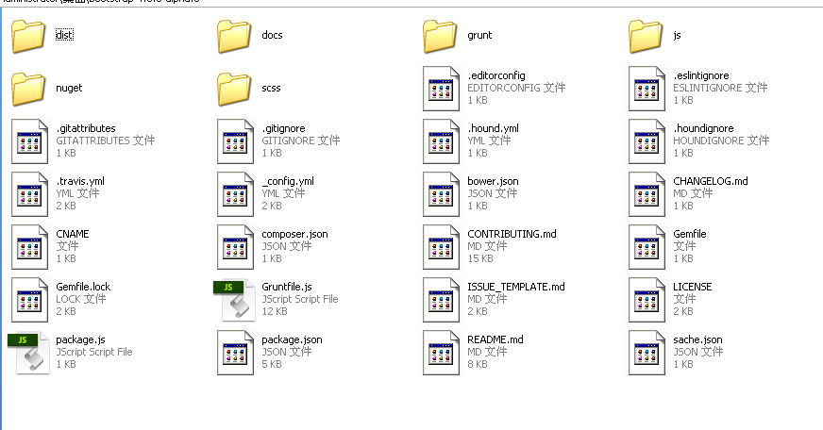
二、安装软件
1、下载Bootstrap，解压后如下图

Slide 18
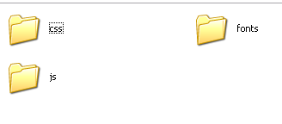
二、安装软件
在文件夹中有三个文件
C:\Documents and Settings\Administrator\桌面\15\bootstrap-3.3.7\docs\dist

Slide 19
二、安装软件
操作时只要将相关的文件全部复制到网站根目录下就可以了。

Slide 20
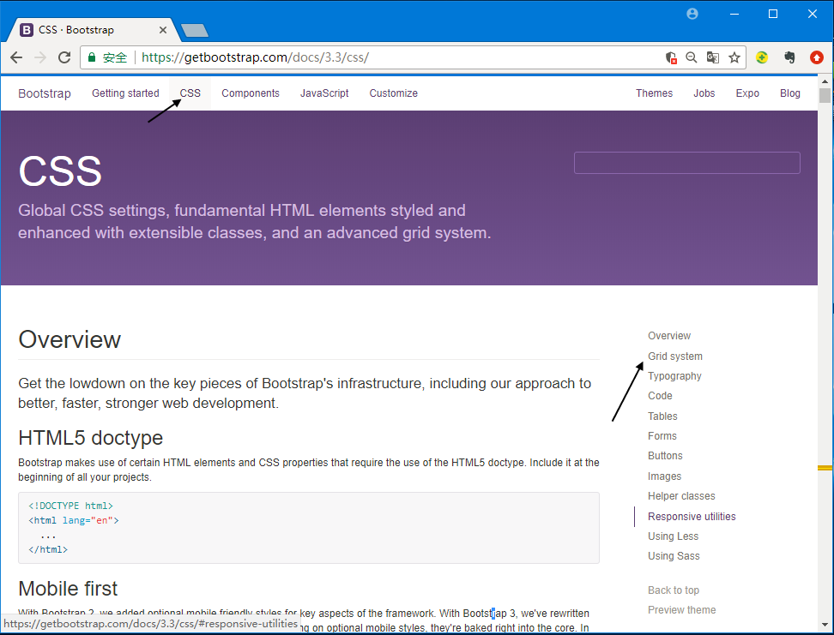
16.2 使用Bootstrap实现响应式布局
16.2.2 Bootstrap框架中的各种元素
  CSS3在线文档系统介绍了Bootstrap的CSS、Components、JavaScript、Customize等元素，是框架的核心。
  1．Bootstrap CSS
  Bootstrap CSS包括网
  格系统、排版、代码、
  表格、表单、按钮、图
  片等元素。

Slide 21
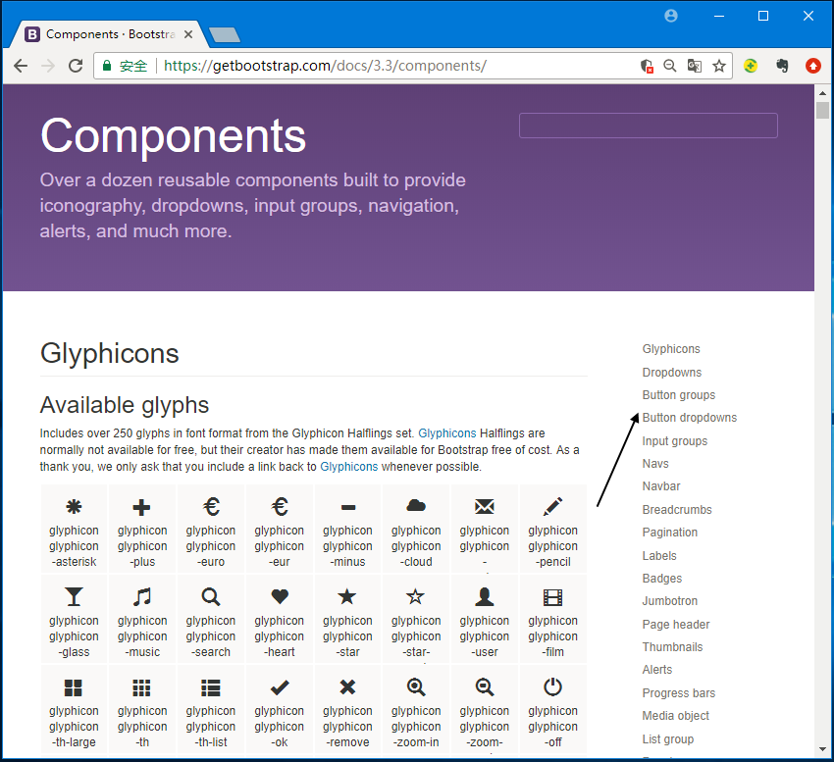
16.2 使用Bootstrap实现响应式布局
16.2.2 Bootstrap框架中的各种元素
  2．Bootstrap的布局组件
  Bootstrap的布局组件包括下拉菜单、按钮组、按钮下拉菜单、导航元素、导航栏、进度条等。图16-8右侧是布局组件的导航。

Slide 22
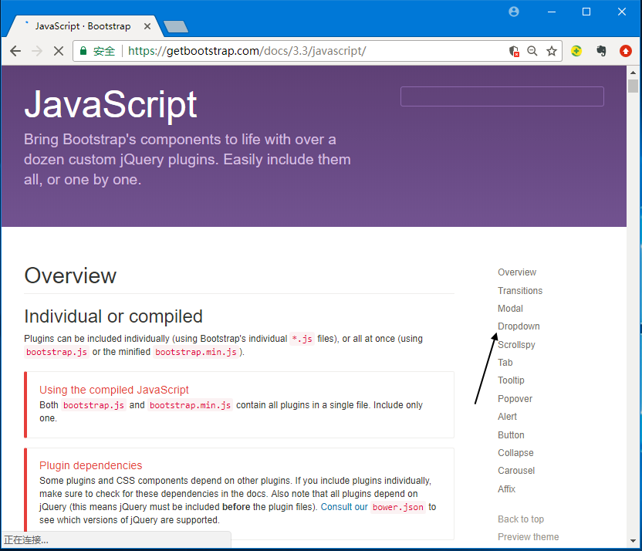
16.2 使用Bootstrap实现响应式布局
16.2.2 Bootstrap框架中的各种元素
3．Bootstrap 的JS插件
包括过渡效果、模态框、下拉菜单、标签页、弹出框、轮播、折叠等。图16-10右侧是JavaScript插件的导航。

Slide 23
16.2 使用Bootstrap实现响应式布局
16.2.3 应用Bootstrap框架构建的网页
示例16-5中主要应用了Bootstrap CSS元素和Bootstrap Components组件。
Bootstrap CSS的Responsive images元素和Grid System中的Stacked-to-horizontal样例应用在内容部分
Bootstrap Components组件中的Navbar元素的样例应用于导航部分
Bootstrap Components组件中的Jumbotron元素应用于内容部分

Slide 24
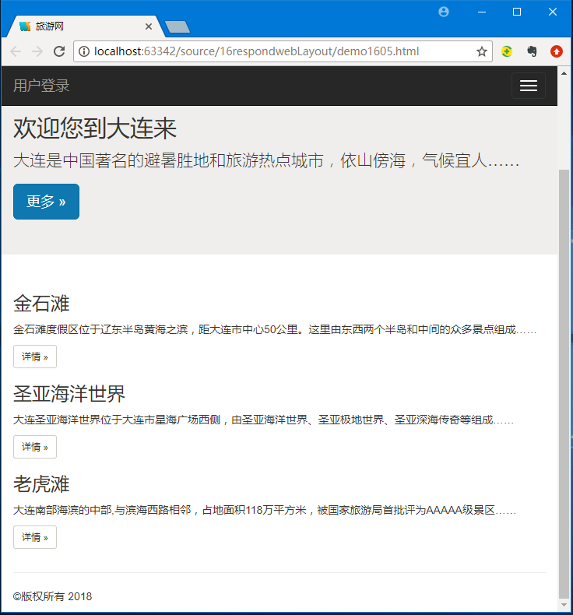
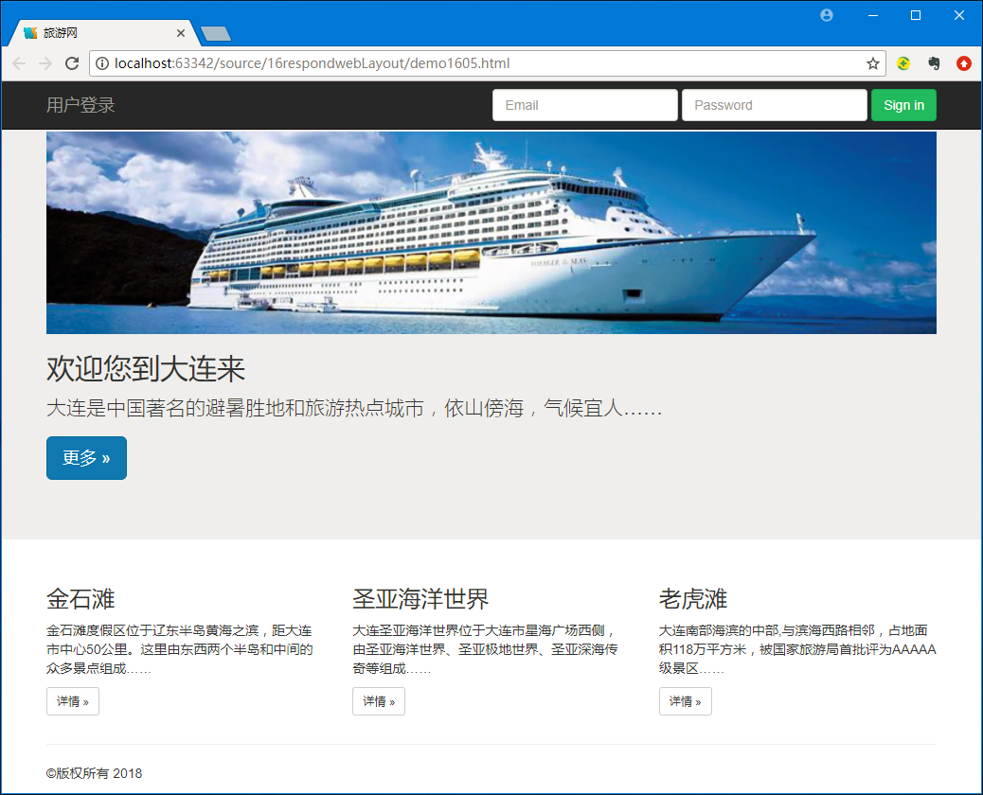
16.2 使用Bootstrap实现响应式布局
示例的初始显示效果
页面缩小后示例的显示效果

Slide 25
三、Bootstrap——CSS
（一）基本操作：
第一步：准备工作
  视口元素的添加（直接复制）
  <meta name="viewport" content="width=device-width, initial-scale=1">
  Bootstrap核心CSS文件导入
  <link rel="stylesheet" href="css/bootstrap.css">

Slide 26
三、 Bootstrap——CSS
第一步：准备工作
  JQuery文件导入
  <script src="js/juery-1.11.2.min.js"></script>
  Bootstrap核心js文件导入
  <script src="js/bootstrap.js"></script>
  注意事项：
  如果要使用JQuery，必须放在Bootstrap核心js之前。

Slide 27
三、 Bootstrap——CSS
第二步：外层容器的搭建
Bootstrap中外层容器共有两个
1、 .container类
  用于固定宽度，并支持响应式布局的容器。
  是bootstrap内部根据屏幕宽度利用@media，设置了自适应的固定宽度。

Slide 28
@media (min-width:768px){
.container{
width:750px
}
}
@media (min-width:992px){
.container{
width:970px
}
}
@media (min-width:1200px){
.container{
width:1170px
}
}
这是在bootstrap.css中的设置

Slide 29
三、 Bootstrap——CSS
第二步：外层容器的搭建
Bootstrap中外层容器共有两个
2、 .container_fluid类
  用于 100% 宽度，占据全部视口（viewport）的容器
  说简单点就是全屏对象。
一般来说：bootstrap中的全部内容放入外层容器中。

Slide 30
三、 Bootstrap——CSS
第二步：外层容器的搭建
代码如下：
<div class="container">
</div>

Slide 31
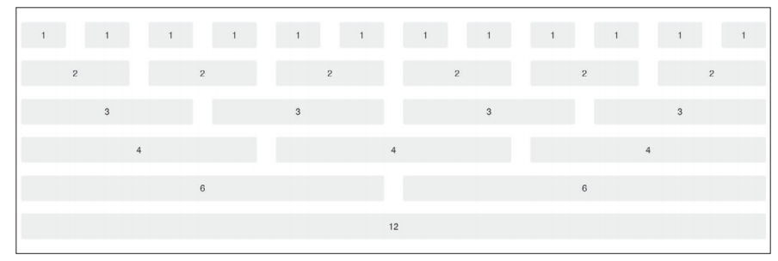
三、 Bootstrap——CSS
（二）栅格（网格）系统的了解
（二）栅格（网格）系统的了解
1、 .row类 ：表示行
  <div class="row"></div>

Slide 32
三、 Bootstrap——CSS
*号的总数必须为12
（二）栅格（网格）系统的了解
2、col-*-* 的使用，如：
  <div class="row">
  <div class=“col-xs-6”> </div>
  <div class="col-xs-6"> </div>
  </div>

Slide 33
三、 Bootstrap——CSS
（二）栅格（网格）系统的了解
类前缀 | 屏幕大小 | 栅格系统 | container | 最大列宽
col-xs | <768 | 总是水平排列 | 自动 | 自动
col-sm | >768 | 开始堆叠在一起，当大于container时将变为水平 | 750px | 62px
col-md | >992 |  | 970px | 81px
col-lg | >1200 |  | 1170px | 97px

Slide 34
三、 Bootstrap——CSS
（二）栅格（网格）系统的了解
3、普通的堆叠水平
  <div class="row">
  <div class=“col-xs-6”> </div>
  <div class="col-xs-6"> </div>
  </div>
4、不同的设备使用不同的栅格系统。
<div class="col-sm-6 col-md-4“></div>
<div class="col-sm-6 col-md-8"></div>

Slide 35
三、 Bootstrap——CSS
（二）栅格（网格）系统的了解
5、列移动、列排列：
offset 补偿，偏移，其实就是在左侧补列（1~11列）。如col-md-offset-3（在左侧补充3列）
push 推，如col-md-push-8（从左侧往右侧推8列）
pull 拉，如col-md-pull-2（往左侧拉2列）
偏移、推、拉，都有一个参照物，即相对的位置，那就是左侧， 相对于左侧偏移、推、拉
在Bootstrap中，col-*-offset和col-*-push都可以使一个column向右偏移距离，偏移列是最后一列则效果相同，偏移列后面还有列的情况效果不同
col-*-offset使用的是margin-left属性实现右移，影响后面列位置
col-*-push使用的是float + left属性实现右移，不影响后面列位置

Slide 36
三、 Bootstrap——CSS
（三）文字排版
1、h1-h6样式
2、内联子样式
<h1>我是标题1 h1. <small>我是副标题1 h1</small></h1>
Small当中放的就是副标题

Slide 37
三、 Bootstrap——CSS
（三）文字排版
3、引导主体副本 lead
  给段落添加强调文本，则可以添加 class="lead
  <p class=“lead”>哈哈，哈哈</p>
4、缩写
  <abbr title="World Wide Web">WWW</abbr><br>
  <abbr title="Real Simple Syndication" class="initialism">RSS</abbr>

Slide 38
三、 Bootstrap——CSS
（三）文字排版
  <small>本行内容是在标签内</small><br>
  <strong>本行内容是在标签内</strong><br>
  <em>本行内容是在标签内，并呈现为斜体</em><br>
  <p class="text-left">向左对齐文本</p>
  <p class="text-center">居中对齐文本</p>
  <p class="text-right">向右对齐文本</p>

Slide 39
三、 Bootstrap——CSS
（三）文字排版
  <p class="text-muted">本行内容是减弱的</p>
  <p class=“text-primary”>本行内容带有一个 primary （初级）class</p>
  <p class="text-success">本行内容带有一个 success class</p>
  <p class="text-info">本行内容带有一个 info class</p>
  <p class="text-warning">本行内容带有一个 warning class</p>
  <p class="text-danger">本行内容带有一个 danger class</p>

Slide 40
三、 Bootstrap——CSS
（三）文字排版
5、列表类
<h4>有序列表</h4>
<ol>
<li>Item 1</li>
<li>Item 2</li>
<li>Item 3</li>
<li>Item 4</li>
</ol>
（三）文字排版
5、列表类
<h4>无序列表</h4>
<ul>
<li>Item 1</li>
<li>Item 2</li>
<li>Item 3</li>
<li>Item 4</li>
</ul>

Slide 41
三、 Bootstrap——CSS
（三）文字排版
5、列表类
<h4>内联列表</h4>
<ul class="list-inline">
<li>Item 1</li>
<li>Item 2</li>
<li>Item 3</li>
<li>Item 4</li>
</ul>
（三）文字排版
5、列表类
<h4>未定义样式列表</h4>
<ul class="list-unstyled">
<li>Item 1</li>
<li>Item 2</li>
<li>Item 3</li>
<li>Item 4</li>
</ul>

Slide 42
三、 Bootstrap——CSS
（三）文字排版
5、列表类
<h4>定义列表</h4>
<dl>
<dt>Description 1</dt>
<dd>Item 1</dd>
<dt>Description 2</dt>
<dd>Item 2</dd>
</dl>
（三）文字排版
5、列表类
<h4>水平的定义列表</h4>
<dl class="dl-horizontal">
<dt>Description 1</dt>
<dd>Item 1</dd>
<dt>Description 2</dt>
<dd>Item 2</dd>
</dl>

Slide 43
三、 Bootstrap——CSS
（四）代码显示
<p><code>&lt;header&gt;</code> 作为内联元素被包围。</p>
<p>如果需要把代码显示为一个独立的块元素，请使用 &lt;pre&gt; 标签：</p>
<pre>
&lt;article&gt;
&lt;h1&gt;Article Heading&lt;/h1&gt;
&lt;/article&gt;
</pre>

Slide 44
三、 Bootstrap——CSS
（五）表格
1、表格类
  .table 为任意 <table> 添加基本样式 (只有横向分隔线)
  .table-striped 在 <tbody> 内添加斑马线形式的条纹 ( IE8 不支持)
  .table-bordered 为所有表格的单元格添加边框
  .table-hover 在 <tbody> 内的任一行启用鼠标悬停状态
  .table-condensed 让表格更加紧凑

Slide 45
三、 Bootstrap——CSS
（五）表格
2、<tr>, <th> 和 <td> 类
  .active 将悬停的颜色应用在行或者单元格上
  .success 表示成功的操作
  .info 表示信息变化的操作
  .warning 表示一个警告的操作
  .danger 表示一个危险的操作

Slide 46
三、 Bootstrap——CSS
（五）表格
3、上下文类
  .active 对某一特定的行或单元格应用悬停颜色
  .success 表示一个成功的或积极的动作
  .warning 表示一个需要注意的警告
  .danger 表示一个危险的或潜在的负面动作

Slide 47
三、 Bootstrap——CSS
（六）图片
  .img-rounded：添加 border-radius:6px 来获得图片圆角。
  .img-circle：添加 border-radius:50% 来让整个图片变成圆形。
  .img-thumbnail：添加一些内边距（padding）和一个灰色的边框。

Slide 48
三、 Bootstrap——CSS
（七）辅助类
  1、文本
  .text-muted "text-muted" 类的文本样式
  .text-primary “text-primary” 类的文本样式
  .text-success “text-success” 类的文本样式
  .text-info “text-info” 类的文本样式
  .text-warning “text-warning” 类的文本样式
  .text-danger "text-danger" 类的文本样式

Slide 49
三、 Bootstrap——CSS
（七）辅助类
  2、背景
  .bg-primary 表格单元格使用了 "bg-primary" 类
  .bg-success 表格单元格使用了 "bg-success“
  .bg-info 表格单元格使用了 "bg-info" 类
  .bg-warning 表格单元格使用了 "bg-warning" 类
  .bg-danger 表格单元格使用了 "bg-danger" 类

Slide 50
三、 Bootstrap——CSS
（七）辅助类
  3、其他
  .pull-left 元素浮动到左边
  .pull-right 元素浮动到右边
  .center-block 设置元素为 display:block 并居中显示
  .clearfix 清除浮动
  .show 强制元素显示
  .hidden 强制元素隐藏

Slide 51
三、 Bootstrap——CSS
（七）辅助类
  3、其他
  .sr-only 除了屏幕阅读器外，其他设备上隐藏元素
  .sr-only-focusable 与 .sr-only 类结合使用，在元素获取焦点时显示(如：键盘操作的用户)
  .text-hide 将页面元素所包含的文本内容替换为背景图
  .close 显示关闭按钮 尝试一下
  .caret 显示下拉式功能

Slide 52
作业与操作
  （1）参考示例16-1，使用Media Queries设计一个响应式布局的实例。
  （2）参考网站https://getbootstrap.com/docs/，实践其中的示例。

Slide 53

